Slide 1
生命叙事
——初二（15） 陈唯智

Slide 2
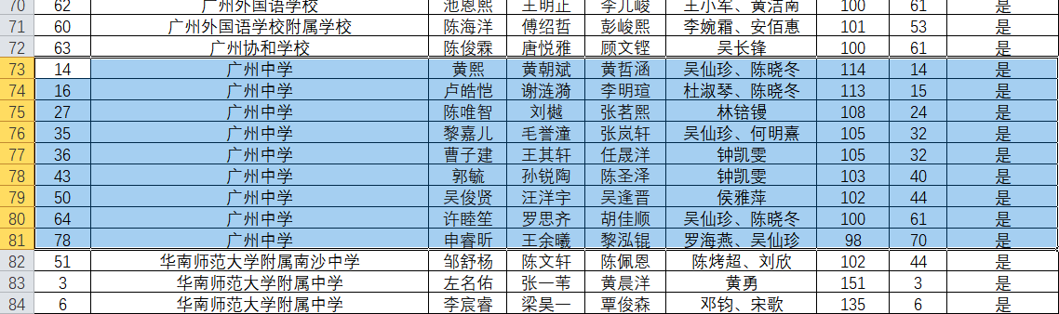
天文竞赛
这学期我误打误撞进入了广州市天文竞赛，并很神奇地进入了决赛。

Slide 3
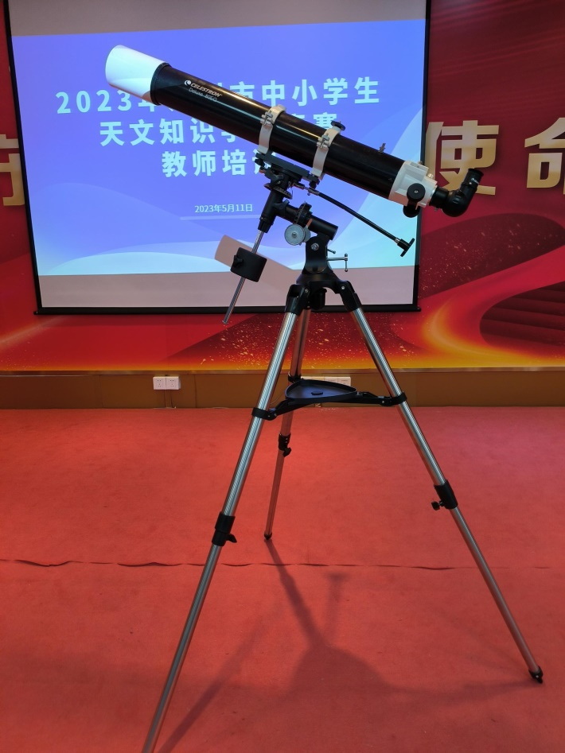
决赛考的是观测和计算。为了取得更好的成绩，我们广州中学的参赛队员特意挑选了一天放学的时间来练习观测和组装天文望远镜(那天本来想看班级足球赛决赛的)。
观测需要用到的望远镜

Slide 4
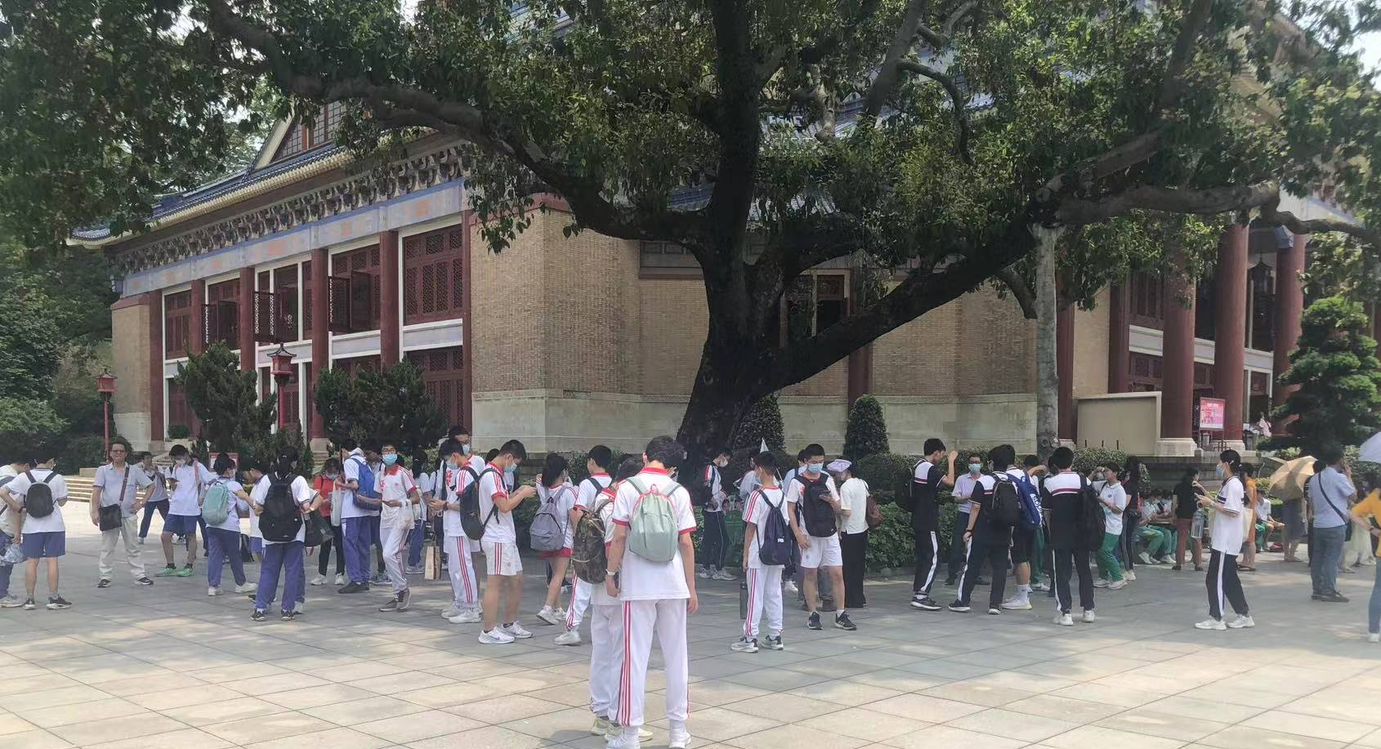
考试那天，整个广州市的考生先到了中山纪念堂集合，再前往五龙培训基地进行观测和计算的决赛。
在这能看到很多别的学校的考生

Slide 5
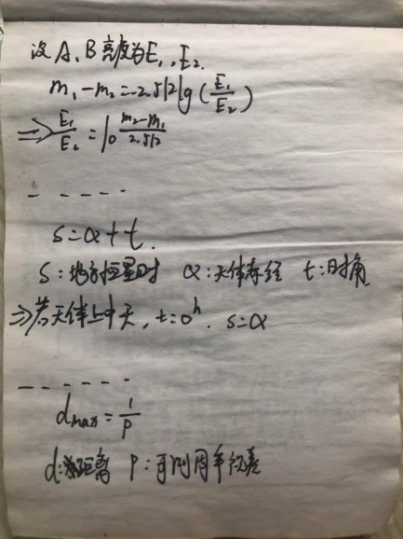
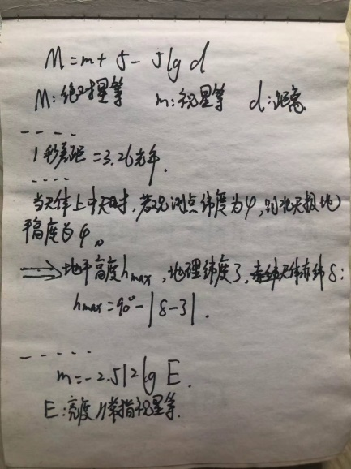
考试前复习用的笔记

Slide 6
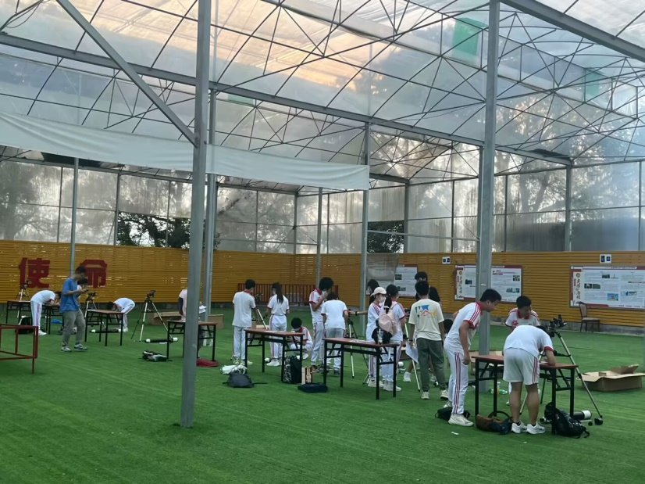
考笔试时，虽然有些题不会，但总体还是比较好的，感觉起码能拿50分。但问题出在观测。
观测要求在10分钟观测6张在远处的图片，我们组因为组装望远镜的问题，拖延了很多时间，最后只观测到了一幅图片，非常可惜。
观测时的情景

Slide 7
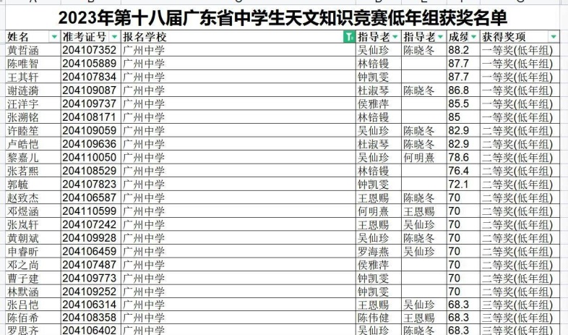
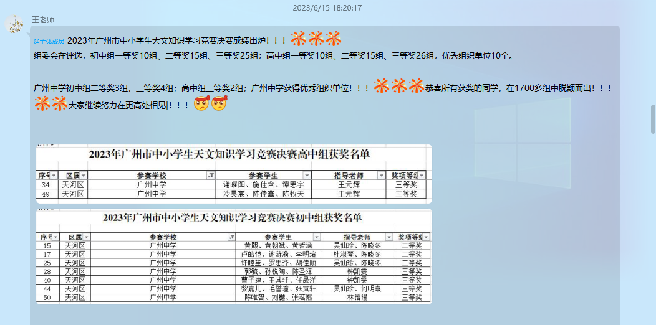
最后，我们组获得了广州市的三等奖，但我个人获得了广东省的一等奖。
这件事中，我也明白了一个简单但是充满智慧的道理：努力就会有收获。
省赛获奖
市赛获奖

Slide 8
谢谢大家

